Slide 1
ИЗЛОЖЕНИЕ
Добрые дети
http://aida.ucoz.ru

Slide 2
Знакомство с текстом
Добрые дети.
Дети гуляли зимой в большом . Они нашли птичку на снегу. Она была очень слаба. Ребята принесли птичку домой. Они поместили ее в клетку. Дети выпустили птичку на волю весной.
http://aida.ucoz.ru

Slide 3
Вопросы к тексту.
Где гуляли дети?
Кого они нашли на снегу?
Что было с птичкой?
Куда ее принесли ребята?
Куда поместили птичку?
Что дети сделали весной?
Как бы ты поступил на их месте?
Прочитай. Перескажи. Раздели текст на абзацы. Озаглавь их. Составь план.

Slide 4
Составление плана План. 1. Кого нашли дети в лесу? 2. Куда принесли птичку ребята? 3. Куда птичку поместили? 4.Что дети сделали весной?

Slide 5
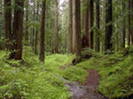
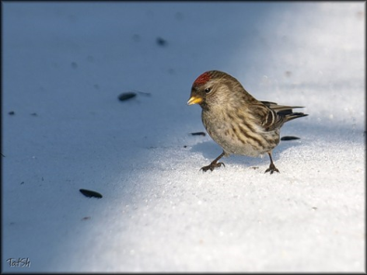
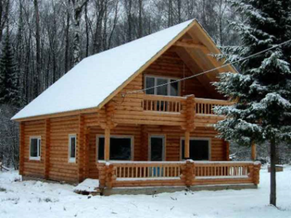
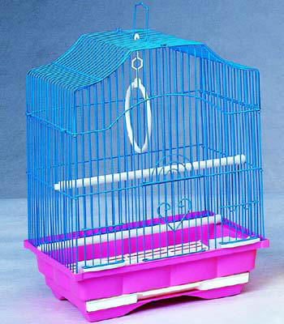
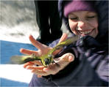
Повтори текст Дети гуляли зимой в большом . Они нашли . Она была очень слаба. Ребята принесли птичку . Они поместили ее в . Дети выпустили птичку на весной.

Slide 6
Орфографическая подготовка Подбери проверочные слова. Вставь пропущенные буквы. б.льшом -____________________ л.су- _____________________ сн.гу - ____________________ д.мой - ___________________ пом.стили - __________________ в.сной- ____________________

Slide 7
Орфографическая подготовка
Подчеркни Ь
Большом, очень.
Раскрой скобки
(в)большом_______________________
(на)снегу__________________
(в)клетку________________________
(на)волю_____________________

Slide 8
Орфографическая подготовка
Прочитай трудные слова по слогам. Обрати внимание на них, когда будешь писать изложение.
Поместили, выпустили, птичку.

Slide 9
Лексическая подготовка.
Подбери синонимы.
Ребята - ___________________
Большой - _____________________
Воля - __________________
Подбери антонимы.
Выпустил - __________________

Slide 10
Лексическая подготовка
Объясни значение слова.
Воля - ____________________________
Перефраз. Скажи по –другому.
Дети выпустили птичку на волю весной.

Slide 11
Перескажи текст по плану.
План.
1.Кого нашли дети в лесу?

Slide 13
2. Куда принесли птичку ребята?

Slide 15
3. Куда птичку поместили?

Slide 17
4.Что дети сделали весной?

Slide 19
Напиши изложение «Добрые дети»
План.
1. Кого нашли дети в лесу? 2. Куда принесли птичку ребята? 3. Куда птичку поместили? 4.Что дети сделали весной?
Опорные слова
Слаба, поместили, выпустили, волю.
Слова для справок

